Slide 1
Исполнение бюджета
сельского поселения Верхнеказымский за 1 квартал 2024 года

Slide 2
Сельское поселение Верхнеказымский в соответствии с Законом Ханты-Мансийского автономного округа – Югры от 25 ноября 2004 года № 63-оз «О статусе и границах муниципальных образований Ханты-Мансийского автономного округа – Югры» является муниципальным образованием Ханты-Мансийского автономного округа – Югры наделенным статусом сельского поселения.
Формирование бюджета сельского поселения Верхнеказымский осуществлялось в соответствии с Бюджетным кодексом Российской Федерации от 31 июля 1998 года № 145-ФЗ, приказом Министерства финансов Российской Федерации от 01 июля 2013 года № 65н «Об утверждении Указаний о порядке применения бюджетной классификации Российской Федерации», уставом сельского поселения Верхнеказымский, решением Совета депутатов сельского поселения Верхнеказымский от 20 ноября 2008 года № 6 «Об утверждении Положения об отдельных вопросах организации и осуществлении бюджетного процесса в сельском поселения Верхнеказымский».

Slide 3
Структура доходов сельского поселения Верхнеказымский
за 1 квартал 2024 года (тыс. руб.)

Slide 4
Исполнение налоговых доходов бюджета сельского поселения Верхнеказымский за 1 квартал 2024 год
Наименование | План 2023 года (тыс. рублей) | Факт 2023 года (тыс. рублей)
Налог на физических лиц | 17 610,5 | 4 959,43
Налоги на товары (работы, услуги), реализуемые на территории РФ | 2 019,00 | 536,13
Налог на имущество | 365,20 | 58,12
Государственная пошлина | 35,00 | 25,45
Всего налоговые доходы | 20 029,70 | 5 579,13

Slide 5
Состав неналоговых доходов бюджета сельского поселения Верхнеказымский за 1 квартал 2024 года
Наименование | План 2023 года (тыс. рублей) | Факт 2023 года (тыс. рублей)
Доход от использования имущества, находящегося в государственной собственности | 382,00 | 104,67
Доходы от продажи материальных и нематериальных активов | 2 475,00 | 1 330,53
Всего неналоговые доходы | 2 857,00 | 1 435,20

Slide 6
Состав безвозмездных поступлений сельского поселения Верхнеказымский
за 1 квартал 2024 года
Наименование | План 2023 год (тыс. рублей) | Факт 2023 год (тыс. рублей)
Безвозмездные поступления от других бюджетов бюджетной системы Российской Федерации, в том числе: | 12 066,90 | 1 064,67
Дотации на выравнивание бюджетной обеспеченности | 3 572,1 | 712,42
Субвенции бюджетам бюджетной системы Российской Федерации | 819,6 | 162,80
Иные межбюджетные трансферты | 7 675,2 | 200,00

Slide 7
Исполнение расходов по основным мероприятиям муниципальной программы «Реализация полномочий органов местного самоуправления на 2017-2023 годы» сельского поселения Верхнеказымский за 1 квартал 2023 года

Slide 8
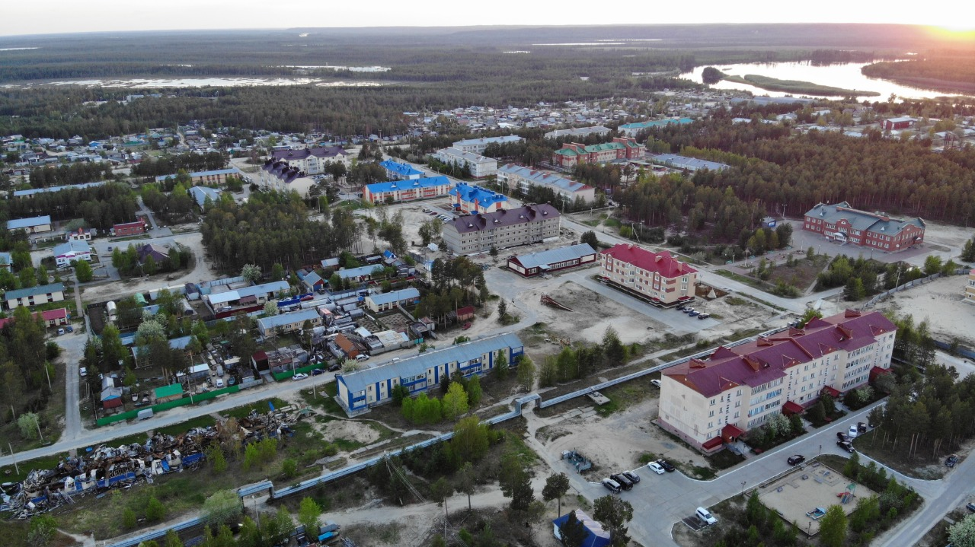
Благодарим за внимание!
И посёлок этот из пламени, как искра! Слышите как звонко "Вперед! Верхнеказымский!"
Мария Алфераки

